Slide 1
Matemaattisten aineiden luokka Nurmon yläasteella
Notes:
1
Vuodesta 2009 – yli 10v.

Slide 2
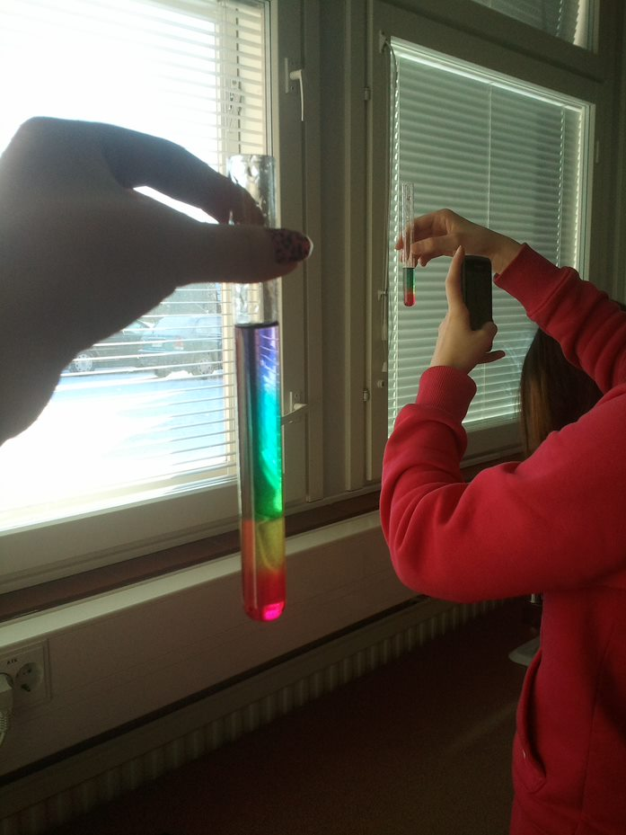
Mikä?
Nurmon yläasteella on matemaattisiin aineisiin painottunut luokka
Luokalle valitaan vuosittain n.20 oppilasta
Notes:
2
Vuodesta 2009 – yli 10v.

Slide 3
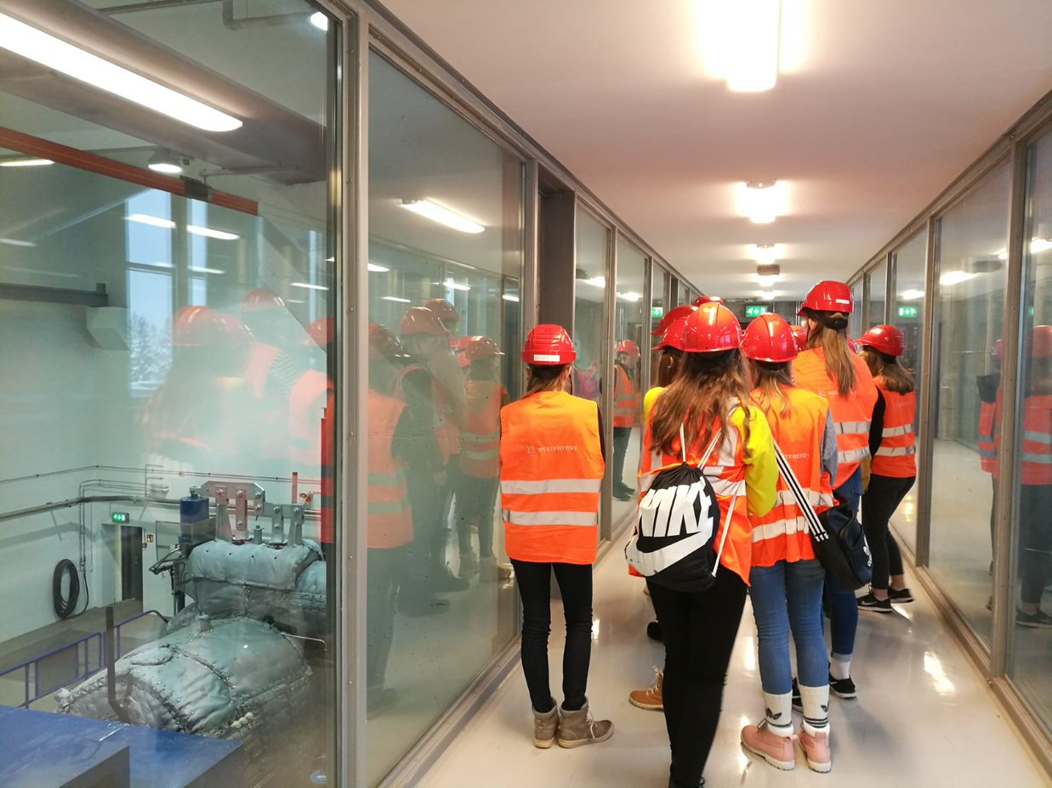
Miksi?
Tavoitteena on koota yhteen matemaattisista aineista kiinnostuneita oppilaita ja näin päästä opiskelemaan syvemmin peruskoulun oppisisältöjä.
Notes:
3

Slide 4
Miten?
Matematiikan, fysiikan ja kemian oppitunneilla voidaan syventää opetussuunnitelmaan kuuluvia taitoja.
8.- ja 9.-luokilla matemaattiset aineet korvaavat yhden vuosiviikkotunnin (val) valinnaisaineen.
Valinnaisella kurssilla opiskellaan sekä uusia sisältöjä että syvennetään jo opittua.
Notes:
4

Slide 5
Tuleeko ylimääräisiä tunteja ja onko opiskelu vaikeaa?
Matikkaluokkalaisille ei tule lukujärjestykseen oppitunteja enempää kuin muillekaan.
Matematiikassa, fysiikassa ja kemiassa ei perusopetuksessa mennä opetussuunnitelman oppisisältöjen yli, vaan syvennetään niitä esim. tekemällä käytännön kokeita.
Arviointi ja siihen vaikuttavat sisällöt ovat samoja kuin tavallisillakin luokilla!
Notes:
5
*Ei ylimääräisiä tunteja – kuten edellisen dian kohdalla sanoin mav korvaa 8. Ja 9. Luokalla yhden lyhytvalinnaisen
*Arvioinnin perusteet ja arviointi samat kuin muilla. Myös samat kokeet.
*Suurimmaksi osaksi opiskelu hyvin samanlaista kuin muillakin luokilla. Joskus mahdollista edetä nopeammin / perehtyä syvällisemmin.

Slide 6
Mitä opiskellaan?
8.- ja 9.- luokilla valinnaisaine jakaantuu kemiaan, fysiikkaan ja matematiikkaan.
Opiskelussa voidaan toteuttaa projekteja ja vierailuja.
Vierailukohteina on ollut esim. SeiLab- laboratorio, Jyväskylän yliopiston fysiikan ja kemian laitos sekä Olkiluodon ydinvoimala.
Notes:
6
Kemiassa tutkitaan aineita
Fysiikassa tutkitaan luonnon ilmiöitä (valo, ääni, sähkö…)

Slide 7
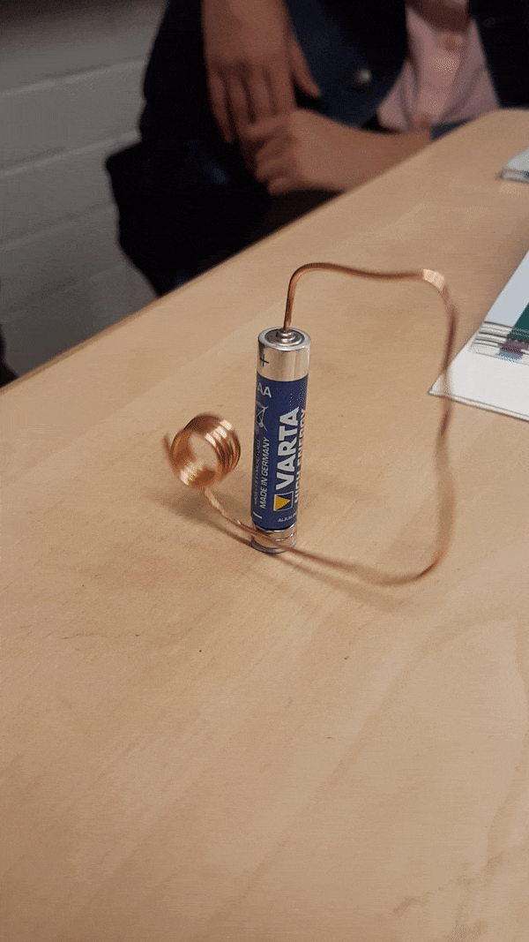
Fysiikka ja kemia
8. ja 9. luokalla fysiikassa ja kemiassa voidaan tehdä haastavampia oppilastöitä kuin tavallisilla tunneilla.
9. luokalla opetellaan lisäksi tarkemmin fysiikan ja kemian laskutehtäviä.
Notes:
7
Kuvassa kolmen osan sähkömoottori (magn, paristo, kuparilanka)
(tutkittiin sähköön liittyviä ilmiöitä)

Slide 8
Matematiikka
Luodaan vahvaa pohjaa ja laskurutiineja lukion matematiikan opiskelua varten.
9.-luokalla voidaan opiskella jo joitakin lukion oppisisältöihin kuuluvia asioita.
Harjoitellaan itsenäistä työskentelyä.
Osallistutaan valtakunnalliseen matematiikkakilpailuun.
Notes:
8

Slide 9
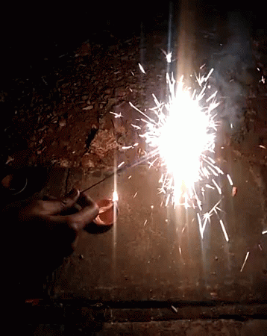
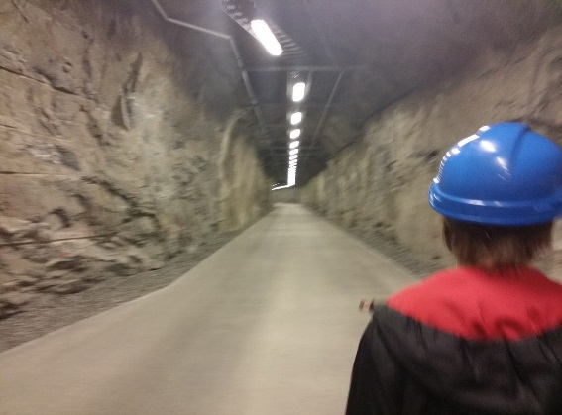
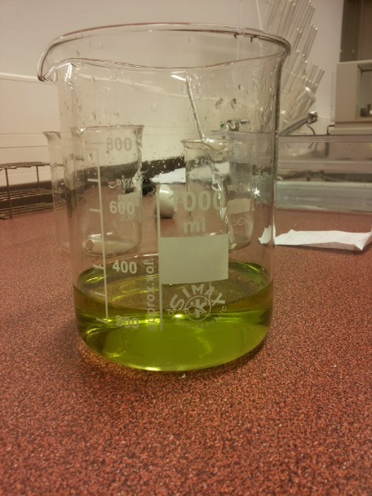
Oppilaiden mielestä mukavaa on ollut:
Superpallojen ja kipinätikkujen teko
Aurinkogrilli
Bakteeriviljelmät
”CSI-rikoslabra -työ”
Yritysvierailut
Oppituntien rentous ja hyvä yhteishenki
Hyvä työrauha
Kaikki haluavat opiskella
Notes:
9

Slide 10
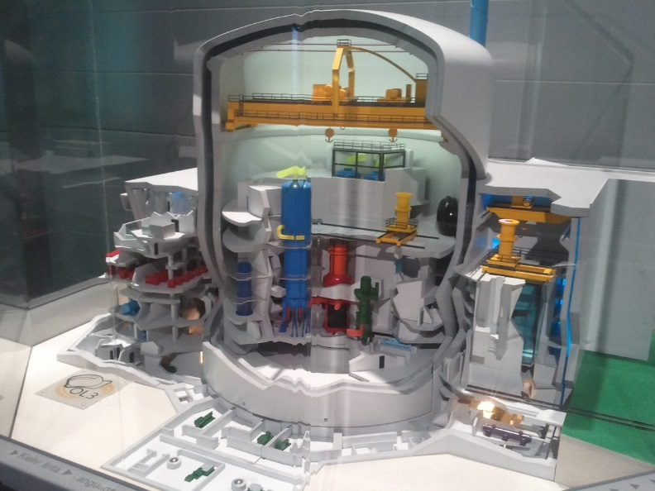
Kannattaisiko hakea?
Matemaattisten aineiden luokalle kannattaa hakea, jos
on kiinnostunut matematiikasta ja luonnontieteistä
haluaa opiskella ahkerasti
Ei tarvitse olla nero!
Notes:
10
.
.
Kuten sanoin – arviointiperusteet on samat kuin muillakin ja valinnaisesta kurssista ei tule arvosanaa – pelkkä suoritusmerkintä
Jos on kiinnostusta luonnontieteisiin ja opiskelumyönteisyyttä, kannattaa hakea!

Slide 11
Pääsyvaatimuksia?
Matematiikan arvosanat kahdessa viimeisessä todistuksessa 9 tai 10.
Kaikkien aineiden keskiarvo yli 8,0.
Kiinnostusta matemaattisia aineita kohtaan.
Jos kiinnostusta on, mutta kaikki pääsyvaatimukset eivät täyty, kannattaa hakemus silti lähettää! Vaatimuksista voidaan tarvittaessa joustaa ja mahdolliseen pääsykokeeseen kutsutaan jokainen hakija.
Notes:
11
Poista fy-ke? Ja vaihda arvosana

Slide 12
Kuinka haetaan?
Sitovat hakemukset matemaattisten aineiden luokalle lähetetään koulun nettisivuilla olevasta linkistä.
Linkki hakuun on auki 18.12.2023 – 12.1.2024.
Nurmon alueen alakoulut lähettävät todistustiedot keskitetysti. Muualta hakevia pyydetään lähettämään jäljennökset 5. lk kevään ja 6. lk syksyn todistuksista tai arvosanakoonnit osoitteeseen:
Nurmon yläaste / rehtori, Toukotie 3, 60550 Nurmo, tai sähköpostilla osoitteeseen: hanna.laaksoharju@seinajoki.fi
Notes:
12
Yliviivaa joulu (sairastumisen takia hakulinkkejä ei ole saatu nettisivuille) kuitenkin vielä hyvin kolmisen viikkoa aikaa
(Hyllykallio, Kertunlaakso, Koura, Keski-Nurmo ja Valkiavuori)

Slide 13
Pääsykoe
Pääsykoe järjestetään to 1.2.2024 klo 8-10
Koetta ei järjestetä, jos hakijoita on 20 tai alle
Tieto kokeen peruuntumisesta tulee koulun kotisivuille
Tieto luokkaan valituille tulee viikolla 8.
Notes:
13
-tavallinen matikan koe

Slide 14
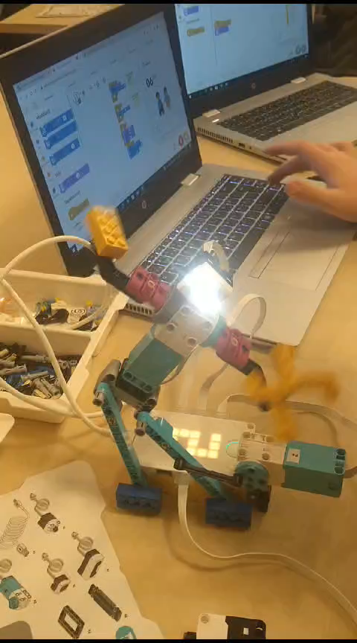
Matikka- vai liikuntaluokka?
Oppilas voi hakea molemmille erikoisluokille.
Hakemuksessa kysytään hakujärjestys ja jos kriteerit riittävät ensisijaiseen vaihtoehtoon, oppilas pääsee sille luokalle.
Notes:
14

